Slide 1


BOGOR
SERANG
SUKABUMI
KUNINGAN
INDRAMAYU
KOTA PERAK
KULONPROGO
100.8 FM
91.4 FM
96.0 FM
89.8 FM
92.2 FM
94.6 FM
93.8 FM
Head Office
Gd. UG Multimedia Center
Jl. Suryakencana No. 228-230 Bogor 16126, Jawa Barat
Direct Marketing (0251) 8331-425, 8393 379, 8332 787/F
Hunting : (0251) 8439 617, 8349 051 `
Megaswara fm

Slide 2
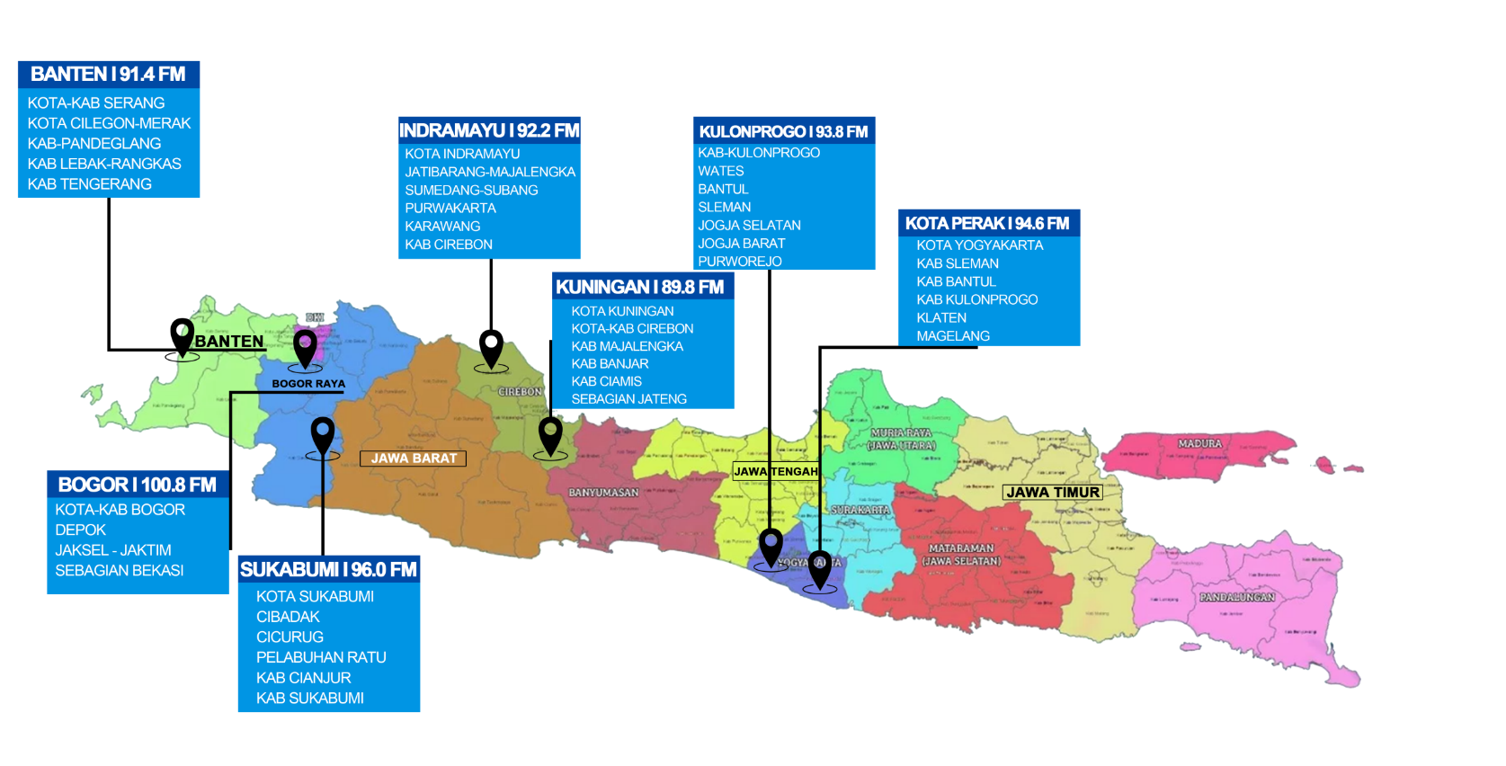
Map Coverage Area Network
Megaswara fm

Slide 3
JUMLAH PENDUDUK/WILAYAH
BOGOR
BANTEN
SUKABUMI
INDRAMAYU
KUNINGAN
KULONPROGO
KOTA PERAK
KOTA
1.010.566 Jiwa
KABUPATEN
5.759.668 Jiwa
12.689.700 Jiwa
KOTA
321.097 Jiwa
KABUPATEN
2.460.693 Jiwa
1.810.000 Jiwa
1.015.000 Jiwa
412.611 Jiwa
3.631.015 Jiwa
Megaswara fm

Slide 4
SEGMENTASI
6 RADIO MULTI SEGMEN
RADIO BOGOR
RADIO SUKABUMI
RADIO BANTEN
RADIO INDRAMAYU
RADIO KULONPROGO
RADIO KUNINGAN
RADIO
KOTA PERAK
1 RADIO FAMILY

Slide 5
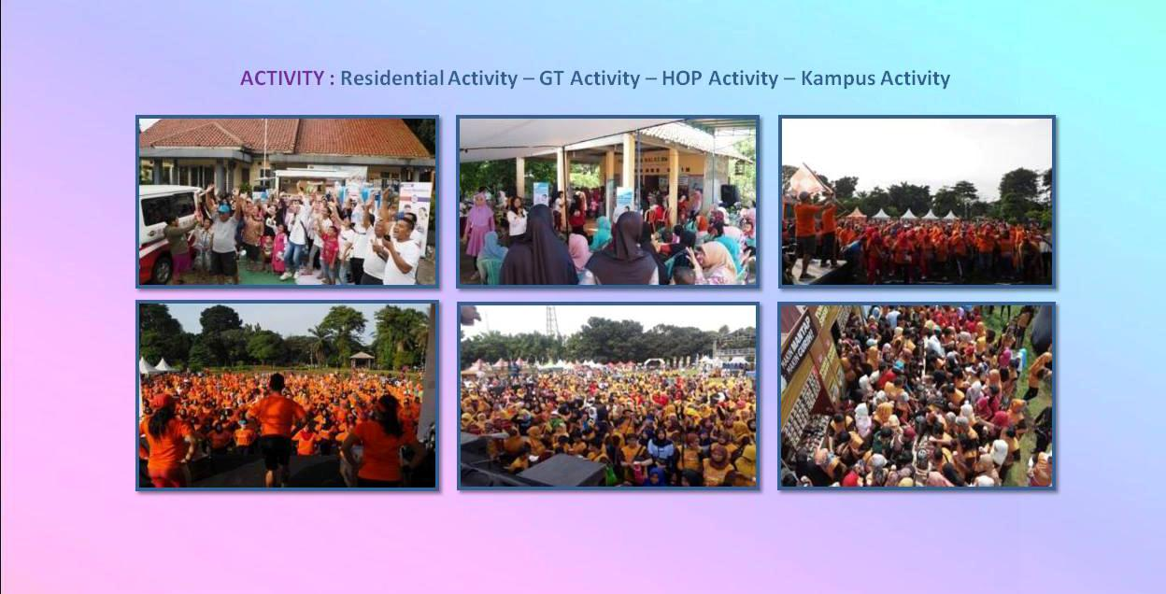
SUKSES EVENT
You can simply impress your audience and add a unique zing and appeal to your Presentations. Easy to change colors, photos and Text. Get a modern PowerPoint Presentation that is beautifully designed. You can simply impress your audience and add a unique zing and appeal to your Presentations. Easy to change colors, photos and Text. Get a modern PowerPoint Presentation that is beautifully designed.
Modern Portfolio Presentation
Megaswara fm

Slide 6
COORPORATE RATE
PEMBELIAN 7 STATION
JENIS
IKLAN
PRIME TIME
REG TIME
LOOSE SPOT
ADLIBS
INSERT
SPONSOR PROGRAM
TIME SIGNAL
MEDSOS
1.500.000
1.750.000
4.000.000
15.000.000
2.000.000
250.000
1.000.000
1.300.000
3.000.000
10.000.000
1.500.000
250.000
Megaswara fm

Slide 7


Nama Perusahaan : PT. RADIO CITRA MEGASWARA
Nama Udara : MEGASWARA FM
Alamat : JL. SURYAKENCANA NO.228-230
Email : bogor@megaswara.co.id
NPWP : 01.119.478.4-404.000
No.Rekening : BCA427.300.3099
Frekuensi : 100.8 FM
KOMPOSISI SIARAN
FORMAT MUSIK
Kota & Kab Bogor, Depok
Jaksel – Jaktim, Sebagian Tangerang
Sebagian Bekasi, Karawang
COVERAGE AREA
Head Office :
Gd. UG Multimedia CenterJl. Suryakencana No. 228 230 Bogor 16126, Jawa Barat / Direct Marketing (0251) 8331-425, 8393 379,833787/F
Hunting : (0251) 8439 617, 8349 051
Megaswara fm
www.megaswara.co.id

Slide 8

FORMAT SIARAN & MUSIK
70%
POP INDO 60%
30%
DANGDUT 20%
NEWS
MUSIK
POP BARAT20%
KOMPOSISI SIARAN
FORMAT MUSIK
Head Office :
Gd. UG Multimedia CenterJl. Suryakencana No. 228 230 Bogor 16126, Jawa Barat / Direct Marketing (0251) 8331-425, 8393 379,833787/F
Hunting : (0251) 8439 617, 8349 051
Megaswara fm
www.megaswara.co.id

Slide 9

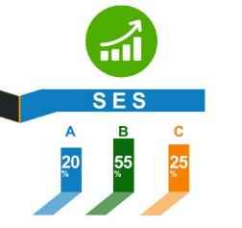


Profile
Pendengar
Head Office :
Gd. UG Multimedia CenterJl. Suryakencana No. 228 230 Bogor 16126, Jawa Barat / Direct Marketing (0251) 8331-425, 8393 379,833787/F
Hunting : (0251) 8439 617, 8349 051
Megaswara fm
www.megaswara.co.id

Slide 10
megaswaraFM
19730
radiomegaswara
7579
megaswaraFM
5258
megaswaranetwork
685
Head Office :
Gd. UG Multimedia CenterJl. Suryakencana No. 228 230 Bogor 16126, Jawa Barat / Direct Marketing (0251) 8331-425, 8393 379,833787/F
Hunting : (0251) 8439 617, 8349 051
Megaswara fm
www.megaswara.co.id

Slide 11
RATE CARD
PRIME TIME
REGULAR TIME
LOOSE SPOT
500.000
400.000
ADLIBS
600.000
500.000
2.000.000
1.500.000
PRIME TIME
REGULAR TIME
INSERT
06:00 s/d 10.00
16:00 s/d 20:00
10:00 s/d 16.00
20:00 s/d 24:00
SPONSOR
PROGRAM /
TALKSHOW
6.000.000
4.000.000
TIME SIGNAL
750.000
500.000
MEDSOS
500.000
250.000
Head Office :
Gd. UG Multimedia CenterJl. Suryakencana No. 228 230 Bogor 16126, Jawa Barat / Direct Marketing (0251) 8331-425, 8393 379,833787/F
Hunting : (0251) 8439 617, 8349 051
Megaswara fm
www.megaswara.co.id

Slide 12

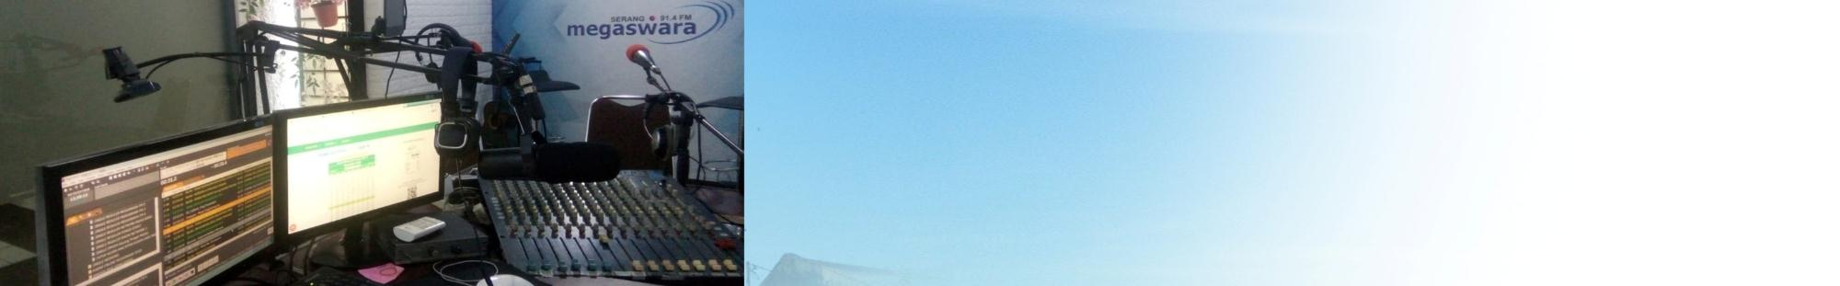
Nama Perusahaan : PT.RADIO SERANG BANTEN RAYA
Nama Udara : MEGASWARA FM
Alamat : JL. LINGKUNGAN SAYABULU NO. 48
KOTA SERANG BANTEN
Email : megaswara914fm@gmail.com
NPWP : 02.486.139.5-401.000
No.Rekening : 245-301-0333 BCA KCU SERANG
Frekuensi : 91.4 MHZ
Kota Serang, Kab. Serang, Kota Cilegon/Merak
Kab. Pandeglang, Kab. Lebak/Rangkasbitung
Kab. Tangerang
COVERAGE AREA
Office :
Jl.Lingkungan Sayabulu No.48 Kota Serang Banten
Hunting (0254) 219490
Megaswara fm
www.megaswara.co.id/serang

Slide 13

FORMAT SIARAN & MUSIK
KOMPOSISI SIARAN
FORMAT MUSIK
70%
POP INDO 20%
30%
DANGDUT 50%
NEWS
MUSIK
POP BARAT20%
ETNIS 10%
Office :
Jl.Lingkungan Sayabulu No.48 Kota Serang Banten
Hunting (0254) 219490
Megaswara fm
www.megaswara.co.id/serang

Slide 14
Profile Pendengar

Slide 15
megaswaraserang
3807
megaswara_serang
2259
914megaswara
5427
megaswaranetwork
685
Office :
Jl.Lingkungan Sayabulu No.48 Kota Serang Banten
Hunting (0254) 219490
Megaswara fm
Megaswara fm
www.megaswara.co.id/serang

Slide 16
RATE CARD
PRIME TIME
REGULAR TIME
LOOSE SPOT
350.000
250.000
ADLIBS
500.000
400.000
1.500.000
1.000.000
PRIME TIME
REGULAR TIME
INSERT
06:00 s/d 10.00
16:00 s/d 20:00
10:00 s/d 16.00
20:00 s/d 24:00
SPONSOR
PROGRAM /
TALKSHOW
4.000.000
3.000.000
TIME SIGNAL
550.000
450.000
MEDSOS
450.000
250.000
Office:
Jl.Lingkungan Sayabulu No.48 Kota Serang Banten
Hunting (0254) 219490
Megaswara fm
www.megaswara.co.id/serang

Slide 17


Nama Perusahaan : PT.SWARA KOTA INDAH
Nama Udara : MEGASWARA FM
Alamat : JL.SERASA NO.11
LINGKAR SELATAN SUKABUMI
Email : radiomegaswarasukabumi@gmail.com
NPWP : 01.912.625.9.405.000
No.Rekening : BNI 46 NO REK.941.252.71
Frekuensi : 96,00 FM
Sukabumi Kota, Cibadak, Cicurug
Pelabuan Ratu, Kab Cianjur
Kab Sukabumi
COVERAGE AREA
Office :
Jl.Serasa No.11 Lingkar Selatan Sukabumi
0266 237112 /0266 237112
Megaswara fm
www.megaswara.co.id

Slide 18
FORMAT SIARAN & MUSIK
KOMPOSISI SIARAN
FORMAT MUSIK
80%
POP INDO 20%
20%
DANGDUT 70%
NEWS
MUSIK
POP BARAT -
ETNIS 10%
Office :
Jl.Serasa No.11 Lingkar Selatan Sukabumi
0266 237112 /0266 237112
Megaswara fm
www.megaswara.co.id

Slide 19

Profile Pendengar
Office :
Jl.Serasa No.11 Lingkar Selatan Sukabumi
0266 237112 /0266 237112
Megaswara fm
www.megaswara.co.id

Slide 20
Megaswara sukabumiofficial
4995
Megaswara_sukabumi
750
megaswara960
1133
megaswaranetwork
685
Office :
Jl.Serasa No.11 Lingkar Selatan Sukabumi
0266 237112 /0266 237112
Megaswara fm

Slide 21
RATE CARD
PRIME TIME
REGULAR TIME
LOOSE SPOT
300.000
250.000
ADLIBS
350.000
300.000
INSERT
1.000.000
750.000
PRIME TIME
REGULAR TIME
06:00 s/d 10.00
16:00 s/d 20:00
10:00 s/d 16.00
20:00 s/d 24:00
SPONSOR
PROGRAM /
TALKSHOW
3.000.000
1.750.000
TIME SIGNAL
400.000
300.000
MEDSOS
300.000
250.000
Office :
Jl.Serasa No.11 Lingkar Selatan Sukabumi
0266 237112 /0266 237112
Megaswara fm
www.megaswara.co.id

Slide 22
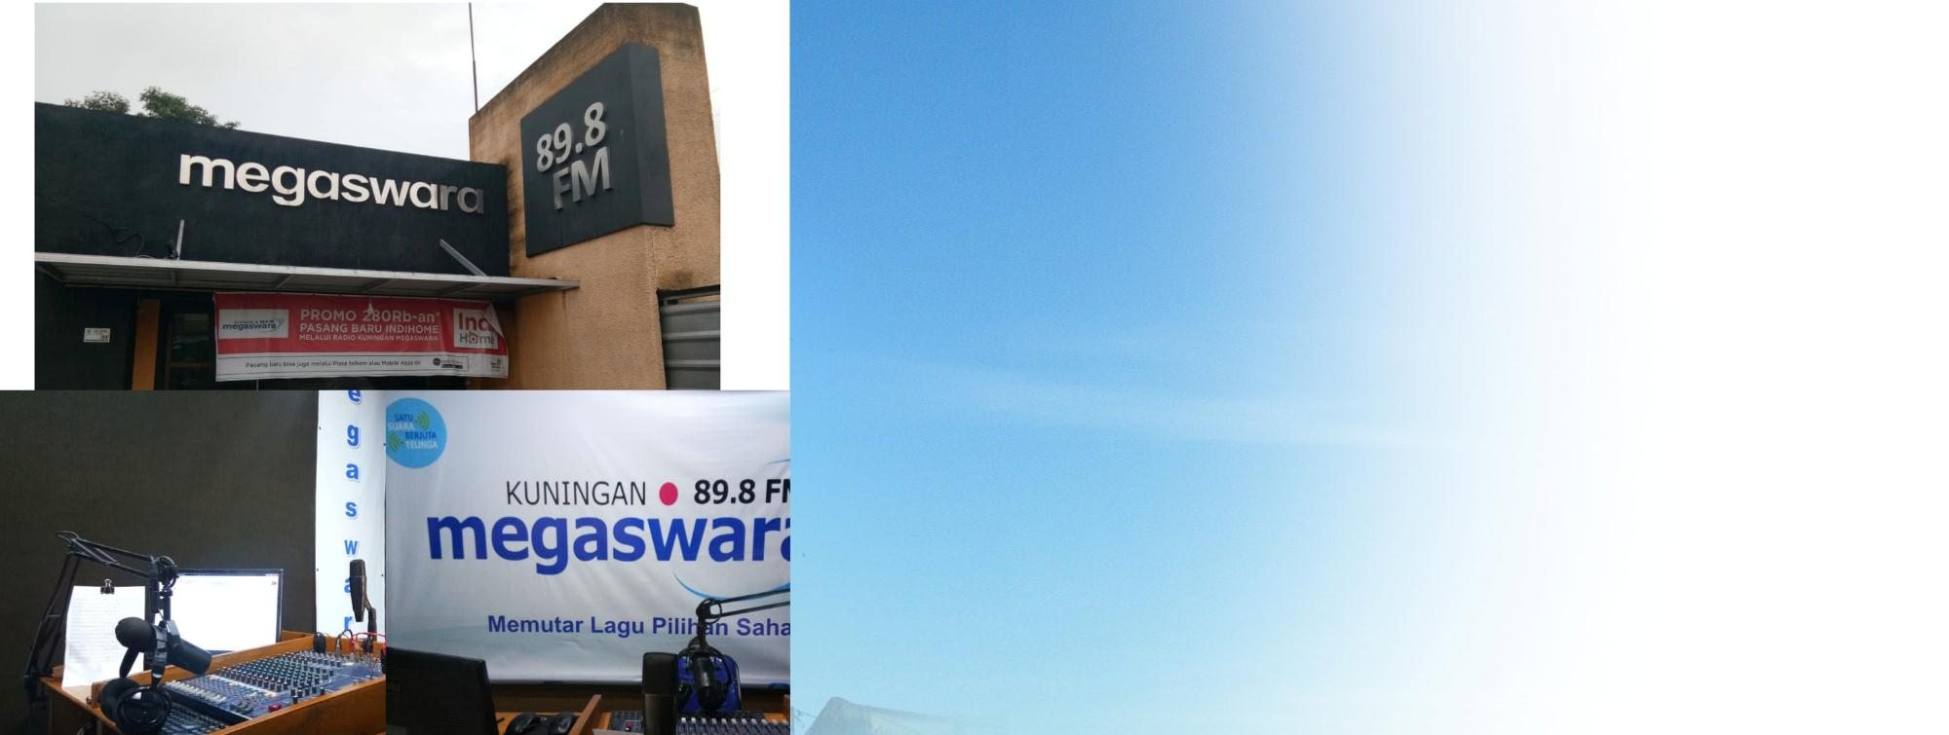

Nama Perusahaan : PT. RADIO CAHAYA STATION
Nama Udara : MEGASWARA FM
Alamat : JL. KARYA BAKTI NO. 49 KEC. JALAKSANA KUNINGAN
Email : kuningan@megaswara.co.id
NPWP : 02.247.754.9-438.000
No.Rekening : BANK MANDIRI 134.00.333333.28
Frekuensi : 89,8 FM
Kab Kuningan, Kota Cirebon,
Kab Cirebon selatan dan timur Kab Majalengka
Ciamis Kab Banjar dansebagian jawa tengah losari, brebes, Tegal dan Pemalang
COVERAGE AREA
Office :
jl. Karya bakti no. 49 kec. Jalaksana kuningan
Hunting 0232 8910086 – 081383382298 / fax 0232 8910086
Megaswara fm
www.megaswara.co.id

Slide 23
FORMAT SIARAN & MUSIK
KOMPOSISI SIARAN
FORMAT MUSIK
70%
POP INDO 25%
30%
DANGDUT 50%
NEWS
MUSIK
POP BARAT 5%
ETNIS 20%
Office :
jl. Karya bakti no. 49 kec. Jalaksana kuningan
Hunting 0232 8910086 – 081383382298 / fax 0232 8910086
Megaswara fm
www.megaswara.co.id

Slide 24
Profile Pendengar
Office :
jl. Karya bakti no. 49 kec. Jalaksana kuningan
Hunting 0232 8910086 – 081383382298 / fax 0232 8910086
Megaswara fm

Slide 25
Megaswara kuningan
3851
Megaswara_kuningan898
1606
Megaswara_898fm
867
megaswaranetwork
685
Office :
jl. Karya bakti no. 49 kec. Jalaksana kuningan
Hunting 0232 8910086 – 081383382298 / fax 0232 8910086
Megaswara fm

Slide 26
RATE CARD
PRIME TIME
REGULAR TIME
LOOSE SPOT
200.000
150.000
ADLIBS
300.000
200.000
INSERT
500.000
300.000
PRIME TIME
REGULAR TIME
06:00 s/d 10.00
16:00 s/d 20:00
10:00 s/d 16.00
20:00 s/d 24:00
SPONSOR
PROGRAM /
TALKSHOW
2.000.000
1.500.000
TIME SIGNAL
350.000
250.000
MEDSOS
250.000
250.000
Office :
jl. Karya bakti no. 49 kec. Jalaksana kuningan
Hunting 0232 8910086 – 081383382298 / fax 0232 8910086
Megaswara fm
www.megaswara.co.id

Slide 27
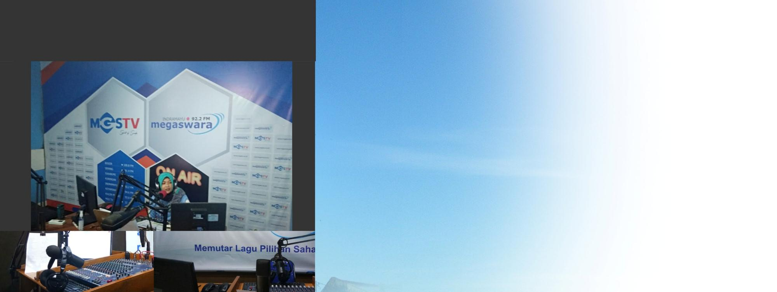

Nama Perusahaan : PT. RADIO NIRWANA SUARA TAMA
Nama Udara : MEGASWARA FM
Alamat : Jl.RAYA BOGEG DS.KARANGLAYUNG
KEC.SUKRA INDRAMAYU
Email : indramayu@megaswara.co.id
NPWP : 83.429.326.8-437.000
No.Rekening : BANK MANDIRI / 1570006932454
Frekuensi : 92,2 FM
INDRAMAYU KOTA, JATIBARANG, MAJALENGKA
SUMEDANG, SUBANG, PURWAKARTA
KARAWANG, KAB. CIREBON
COVERAGE AREA
Office :
Jl.Raya Bogeg Ds.Karanglayung Kec.Sukra Indramayu
(0234) 561 4631
Megaswara fm
www.megaswara.co.id

Slide 28

FORMAT SIARAN & MUSIK
KOMPOSISI SIARAN
FORMAT MUSIK
85%
POP INDO 20%
15%
DANGDUT 35%
NEWS
MUSIK
POP BARAT 15%
ETNIS 30%
Office :
Jl.Raya Bogeg Ds.Karanglayung Kec.Sukra Indramayu
(0234) 561 4631
Megaswara fm
www.megaswara.co.id

Slide 29
Profile Pendengar
Office :
Jl.Raya Bogeg Ds.Karanglayung Kec.Sukra Indramayu
(0234) 561 4631
Megaswara fm
www.megaswara.co.id

Slide 30
Megaswara indramayu
4972
Megaswara_indramayu
409
megaswaranetwork
685
Office :
Jl.Raya Bogeg Ds.Karanglayung Kec.Sukra Indramayu
(0234) 561 4631
Megaswara fm

Slide 31
RATE CARD
PRIME TIME
REGULAR TIME
LOOSE SPOT
200.000
150.000
ADLIBS
300.000
200.000
INSERT
500.000
300.000
PRIME TIME
REGULAR TIME
06:00 s/d 10.00
16:00 s/d 20:00
10:00 s/d 16.00
20:00 s/d 24:00
SPONSOR
PROGRAM /
TALKSHOW
2.000.000
1.500.000
TIME SIGNAL
350.000
250.000
MEDSOS
250.000
250.000
Office :
Jl.Raya Bogeg Ds.Karanglayung Kec.Sukra Indramayu
(0234) 561 4631
Megaswara fm
www.megaswara.co.id

Slide 32


Nama Perusahaan : PT. RADIO ADHIKARTA
Nama Udara : MEGASWARA FM
Alamat : JL. RAYA JOGJA WATES KM 17,5
SENTOLO KULONPROGO
Email : kulonprogo@megaswara.co.id
NPWP : 019211150544000
No.Rekening : Bank Ekonomi HSBC/623019213075
Frekuensi : 93.8 FM
FORMAT MUSIK
Kabupaten kulonprogo, Wates, Bantul
Sleman, Jogja Selatan, Jogja Barat, Purworejo
COVERAGE AREA
Office :
jl. Raya jogja wates km 17,5 sentolo kulonprogo
0274 ( 6472042 ) FAX : 0274 583078
Megaswara fm
www.megaswara.co.id

Slide 33
FORMAT SIARAN & MUSIK
KOMPOSISI SIARAN
FORMAT MUSIK
80%
POP INDO 20%
20%
DANGDUT 60%
NEWS
MUSIK
POP BARAT -
ETNIS 20%
Office :
jl. Raya jogja wates km 17,5 sentolo kulonprogo
0274 ( 6472042 ) FAX : 0274 583078
Megaswara fm
www.megaswara.co.id

Slide 34
Profile Pendengar
Office :
jl. Raya jogja wates km 17,5 sentolo kulonprogo
0274 ( 6472042 ) FAX : 0274 583078
Megaswara fm
www.megaswara.co.id

Slide 35
Megaswara kulonprogo
4984
Megaswarakulonprogo
1372
Megaswarakp
2299
megaswaranetwork
685
Office :
jl. Raya jogja wates km 17,5 sentolo kulonprogo
0274 ( 6472042 ) FAX : 0274 583078
Megaswara fm

Slide 36
RATE CARD
PRIME TIME
REGULAR TIME
LOOSE SPOT
200.000
150.000
ADLIBS
300.000
200.000
INSERT
500.000
300.000
PRIME TIME
REGULAR TIME
06:00 s/d 10.00
16:00 s/d 20:00
10:00 s/d 16.00
20:00 s/d 24:00
SPONSOR
PROGRAM /
TALKSHOW
2.000.000
1.500.000
TIME SIGNAL
350.000
250.000
MEDSOS
250.000
250.000
Office :
jl. Raya jogja wates km 17,5 sentolo kulonprogo
0274 ( 6472042 ) FAX : 0274 583078
Megaswara fm
www.megaswara.co.id

Slide 37
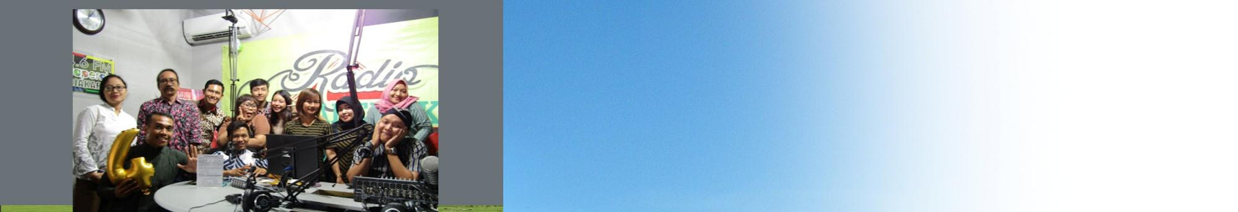

Nama Perusahaan : PT. RADIO KOTA PERAK
Nama Udara : RADIO KOTA PERAK
Alamat : JL AM SANGAJI 49 – 51 JOGJAKARTA
Email : kotaperakfm@gmail.com
NPWP : 01.136.539.2-541.000
No.Rekening : BCA / 8465146946
Frekuensi : 94.6 FM
Kota Yogjakarta, Kab Sleman
Kab Bantul, Kab Kulon Progo
Klaten, Magelang
COVERAGE AREA
Office :
Jl Am Sangaji 49 – 51 Jogjakarta
0274. 583078
Megaswara fm
www.megaswara.co.id

Slide 38

FORMAT SIARAN & MUSIK
KOMPOSISI SIARAN
FORMAT MUSIK
90%
POP INDO 70%
10%
DANGDUT -
NEWS
MUSIK
POP BARAT 30%
ETNIS -
Office :
Jl Am Sangaji 49 – 51 Jogjakarta
0274. 583078
Megaswara fm
www.megaswara.co.id

Slide 39
Profile Pendengar
Office :
Jl Am Sangaji 49 – 51 Jogjakarta
0274. 583078
Megaswara fm
www.megaswara.co.id

Slide 40
kotaperak
4967
radiokotaperak
2978
radiokotaperak
5146
radiokotaperak
131
Office :
Jl Am Sangaji 49 – 51 Jogjakarta
0274. 583078
Megaswara fm
www.megaswara.co.id

Slide 41
RATE CARD
PRIME TIME
REGULAR TIME
LOOSE SPOT
350.000
250.000
ADLIBS
500.000
400.000
1.500.000
1.000.000
PRIME TIME
REGULAR TIME
INSERT
06:00 s/d 10.00
16:00 s/d 20:00
10:00 s/d 16.00
20:00 s/d 24:00
SPONSOR
PROGRAM /
TALKSHOW
4.000.000
3.000.000
TIME SIGNAL
550.000
450.000
MEDSOS
450.000
250.000
Office :
Jl Am Sangaji 49 – 51 Jogjakarta
0274. 583078
Megaswara fm
www.megaswara.co.id

